Slide 1
Az internet veszélyei
Fülemüle tehetségkutató informatika verseny
Én így tanítanám az informatikát
– 2017
Készítette: Kávai Áron
Felkészítő tanár: Sarnyai Zoltán
Iskola: Beszédes József MMIK, Magyarkanizsa

Slide 2
Az internet behálózza az egész Földet.
Mindenhol támogatják elterjedését –
az esélyegyenlőség zálogának tartják.
2018-ra várhatóan 3,74 milliárd felhasználója lesz.
Ismétlő óra
Az internet
Mi az internet? Tanulni jó és sosem késő!
Miért nélkülözhetetlen/ Hol tartunk
http://tartalomgyar.wixsite.com/mi-az-internet/miert
http://tartalomgyar.wixsite.com/mi-az-internet/hol

Slide 3
tanulás
közösség
szórakozás
segítség
tájékozódás
vállalkozás
együttműködés
felfedezés
mobilitás…
- ügyintézés
vásárlás
munka
kultúra
kommunikáció
Az internet nyújtotta lehetőségek
Mi az internet? Tanulni jó és sosem késő!
Mire jó a net
http://tartalomgyar.wixsite.com/mi-az-internet/mire

Slide 4
De…

Slide 5
…a felelőtlen felhasználás, az internetes barangolás,
a közösségi portálok használata, ismerkedés…, számtalan veszélyt rejthet.

Slide 6
Mai óra anyaga
Az internethasználat veszélyei

Slide 7
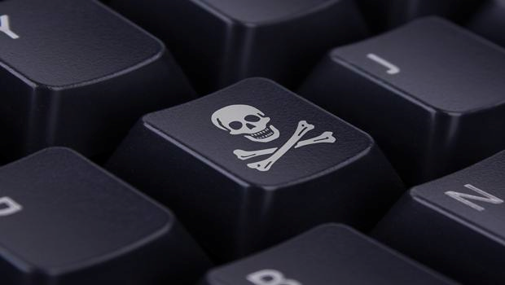
Lehetséges
veszélyforrások

Slide 8
Adathalászat
káros tartalmak
internetes zaklatás
internetfüggőség
álhírek
közösségi oldalak …
Saferinternet.hu/ Tippek, videók/ Fiataloknak
http://saferinternet.hu/tippek-videok/fiataloknak

Slide 9
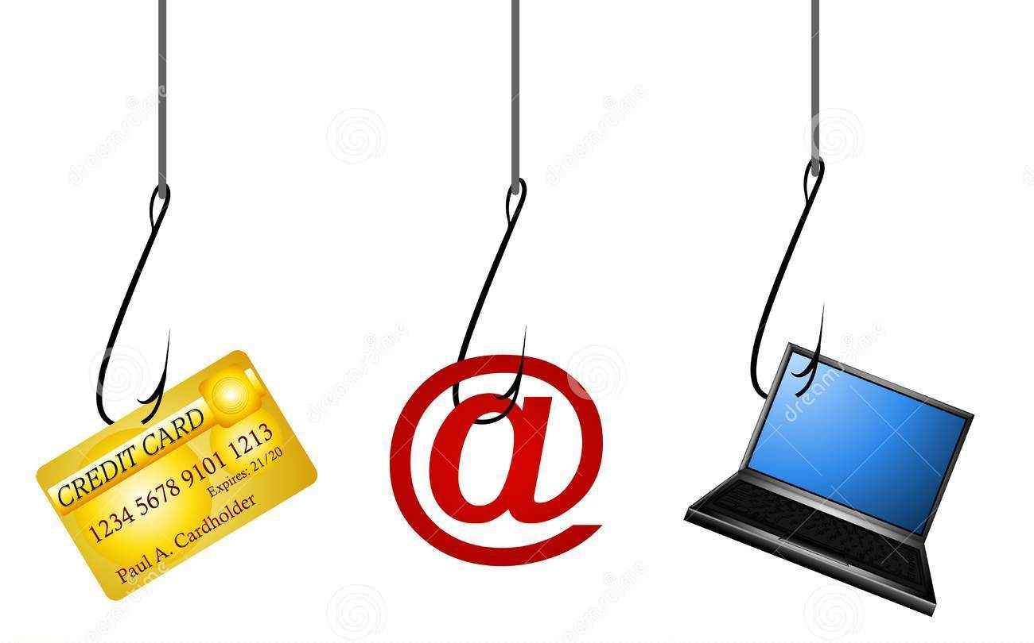
ADAT- HALÁSZAT

Slide 10
Személyiséglopás
Ellopják az áldozat személyiségét
/személyi adatait, az életével kapcsolatos
bizalmas információkat/,
nevében hitelt vesznek fel…
A világhálón 3 másodpercenként lopnak személyes adatokat. Bűncselekménynek számít.
Egy gyenge wifi
jelszó, és házatok előtt állva bárki ellophatja a számítógéped minden adatát.
Jogi Fórum - Internetes személyiséglopás
2009.12. 3. / Babanics Rita
http://www.jogiforum.hu/hirek/22150

Slide 11
Rendszeresen változtasd!
Milyen a jó jelszó?
Minden alkalmazáshoz, fiókhoz másik jelszót használj!
Fontos! Felhasználói fiókod,
wifi routered
erős jelszóval védd!
Használj jelmondatot vagy szavak kezdőbetűit!
Legalább 10 karakter – kis és nagybetűk egyaránt…!
Mno/ Okosabbnak lenni a hekkernél/
Hogyan válasszunk jó jelszót? - KN, 2014. január 28.
http://mno.hu/digitalis/hogyan-valasszunk-jo-jelszot-1207593

Slide 12
Mit tehetsz még?
Csak a legszükségesebb esetben adj ki személyes adatokat! Bizalmas adatokat soha ne adj ki!
Mindig friss tűzfalakat,
vírus- és kémprogram
kereső szoftvereket
használj!
Vigyázz! Az e-mail cím,
egy weboldal címe
könnyen hamisítható.
Pl.: otpbank.hu
helyett 0tpbank.hu
PPOS – Dr. Kulcsár Zoltán adatvédelmi szakértő blogja/ Adatvédelem blog/ Internetes személyiséglopás - 2010. február 3.
http://www.adatvedelmiszakerto.hu/2010/02/internetes-szemelyiseglopas/

Slide 13
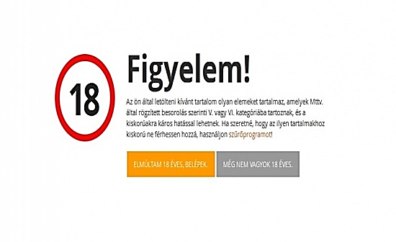
Tiltott:
rasszista, idegen
vagy fajgyűlöletre uszító tartalmak,
gyermek pornográf tartalmak,
bűncselekményre felbujtó
/pl. drogfogyasztásra csábító/ oldalak…
Káros tartalmak
A világhálón vannak
káros tartalmak,
melyek veszélyes
dolgokat népszerűsítenek,
vagy zavaróak.
Veszélyes! Káros! Árt!
Kék Vonal – Gyermekkrízis Alapítvány/ Home/ Internetbiztonság/ Mik az illegális tartalmak?
http://www.kek-vonal.hu/index.php/hu/internetes-biztonsag/262-mik-az-illegalis-tartalmak

Slide 14
Internetes
zaklatás

Slide 15
Lehet:
fenyegető
megalázó
kínos
sértő
kényszerítő
ellenőrzést gyakorló
elkerülhetetlen
félelmet keltő…
Kék Vonal – Gyermekkrízis Alapítvány/ Home – Szolgáltatások – Internetbiztonság, tanácsok szülőknek – Internetes zaklatás
http://www.kek-vonal.hu/index.php/hu/szolgaltatasok/internetbiztonsag/395-internetes-zaklatas
Unicef Magyarország – Biztonságban a neten – 2015.10.08. - http://unicef.hu/biztonsagban-neten/
Sorozatosan, hosszabb ideig fennálló szándékos sérelem okozás.

Slide 16
Internetes zaklatás esetén:
Mentsd el a bizonyítékokat!
Próbáld letiltani a zaklatót!
Vedd fel a kapcsolatot a szolgáltatóval!
Mondd el szüleidnek, tanáraidnak!
Kérj segítséget a www.kek-vonal.hu oldalon!
Saferinternet.hu/ Tippek, videók/ Fiataloknak
Cyberbullying-Internetes zaklatás – Mit jelent az internetes zaklatás?
http://saferinternet.hu/tippek-videok/fiataloknak

Slide 17
üggőség
Saferinternet.hu/ Tippek, videók/ Fiataloknak
Internetfüggőség -A valós életben is megteszed, amit online?
http://saferinternet.hu/tippek-videok/fiataloknak

Slide 18
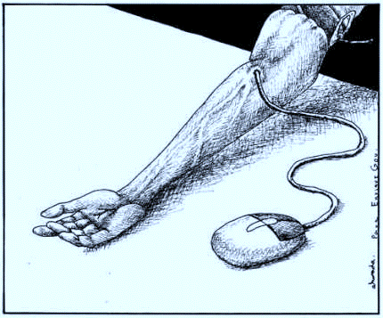
- folyton a netre gondolsz - nem tudod kontrollálni az internet előtt töltött időt
- ott ragadsz a monitor előtt - ingerült és türelmetlen vagy, ha nem gépezhetsz
- romlanak a jegyeid
- hanyagolod az edzéseket és más kötelezettségeidet - ritkán találkozol a barátaiddal
A közösségi oldalak,
az online játékok
különösen
veszélyesek.
Ha
Internetfüggő vagy!!!

Slide 19
Ha függő vagy, itt az ideje a cselekvésnek!
Figyeld az interneten töltött időt!
Tűzz ki célt magad elé!
Foglald el magadat!
Ne hanyagold el a barátaidat, családodat!
Kérj segítséget!
KamaszPanasz/Kamaszokról, kamaszoktól, kamaszoknak/ Betegségek/ Internetfüggő vagyok, mit tegyek?- 2015.03.20.
http://www.kamaszpanasz.hu/hirek/betegsegek/3030/internet-fuggoseg

Slide 20
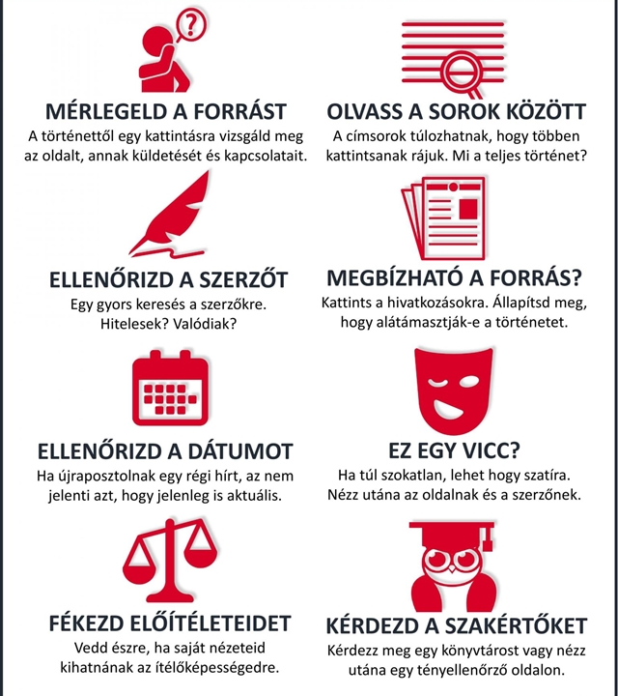
Álhírek
Hogyan ismerheted fel?
Álhírek
Szándékos megtévesztés
vagy jóhiszemű ostobaság?
Hvg.hu – Kult – Hogyan ismerhetjük fel az álhíreket -2017. 02.13. - http://hvg.hu/kultura/20170213_Egy_egyszeru_abra_arrol_hogyan_ismerhetjuk_fel_az_alhireket
Kép szövegét fordította: Nagy Ádám

Slide 21
Hogy ne válj csalás áldozatává:
- csak megbízható oldalakat látogass
- tájékozódj
- ellenőrizz!

Slide 22
A közösségi oldalak veszélyei

Slide 23
Amit egy betörő
szeretne látni:
-„Krétán nyaralunk a héten!”
-„Új a tévénk!”
-magányos ☹ – egyedül vagyok
-fotók a lakásról és környékéről…
Amit a munkáltató
nem szeretne látni:
-fehérneműs póz
-görbe éjszaka emlékei
-napi humor
-gyér szóhasználat
-szaftos vélemény…
Hamis Facebook-profil
Beazonosítás:
-név
-IP-cím
-fotó
-személyes kapcsolatok alapján…
- közlések
JobAngel – Az áláskeresők védangyala/ Facebook-közlések, amik miatt nem te kapod az állást -2016.05.14. - http://jobangel.blog.hu/2016/05/24/facebook-kozlesek_amik_miatt_nem_te_kapod_az_allast
Femina/Terasz/ Hamis Facebook-profil! Innen tudhatod, hogy csaló van a háttérben –
Szerző: Marton Adrienn, 2012. 12. 13. - http://www.femina.hu/terasz/hamis_facebook_profil

Slide 24
Az
veszélyei
Az óra anyagának ismétlése
Adathalászat
Káros tartalmak
Internetes zaklatás
Internetfüggőség
Álhírek
Közösségi oldalak …

Slide 25
Házi feladat

Slide 26
Hf
A tananyag bővítése : https://saferinternet.hu/upload/content/Web%20WeWant%20tini.pdf
Olvasd el!
Online, egymás közt – Fiatalon és aktívan a neten
Internet, ahogy mi szeretnénk
Gyűjts példákat az adathalászatra!
Írj legalább három „erős” jelszót!
Sorolj fel öt dolgot, amire az adathalászat elkerülése miatt figyelned kell!
Sorold fel a káros tartalmak jellemzőit!
Írd le, mit tehetsz internetes zaklatás esetén!
Honnan tudhatod, hogy internetfüggő vagy?
Miről ismerhető fel egy álhír?
…És az álprofil?
Törölj a profilodról minden olyan tartalmat, mely visszaéléshez vezethet! Alakítsd át a Facebookos profilod a tanultak alapján!

Slide 27
Jó munkát! Köszönöm a figyelmet!

